Slide 1
Grafų tyrimo elementai

Slide 2
Grafas $G^{′}=\left(V^{′},B^{′}\right)$ yra vadinamas grafo G=(V, B) pografiu, jei $V^{′}⊂V, B^{′}⊂B$
Rašoma: $G^{′}⊂G$
Raskite grafo G pografius:
c
b
c
b
c
b
d
a
d
a
d
a
e
f
e
f
e
f
Grafas G
Grafas T
Grafas S

Slide 3
c
b
Rasti grafo G pografius
d
a
Grafas G
c
b
c
b
c
b
c
b
d
a
d
a
d
a
d
a
A
B
C
D

Slide 4
Grafo viršūnė v yra izoliuotoji, jei p(v) =0.
Šiuo atveju f yra izoliuotoji viršūnė.
c
b
d
a
e
f
Viršūnę vadiname nusvyrusiąją, jei p(v) =1.
Šiuo atveju c ir e yra nusvyrusios.

Slide 5
Kuris grafas turi vieną izoliuotąją viršūnę?
c
b
c
b
c
b
c
b
d
a
d
a
d
a
d
a
A
B
C
D

Slide 6
Kuris grafas turi nusvyrusių viršūnių?
c
b
c
b
c
b
c
b
d
a
d
a
d
a
d
a
A
B
C
D

Slide 7
c
b
d
a
Grafas yra homogeninis, jei visų viršūnių laipsniai lygūs.
e
f
c
b
Jungusis grafas yra vadinamas ciklu, jei visų viršūnių laipsniai lygūs 2.
d
a
e
f

Slide 8
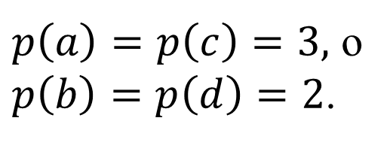
Kuris grafas yra homogeninis?
$$G_{1}=\left(\left\{a,b,c,d\right\},\left\{\left\{a,b\right\},\left\{a,c\right\},\left\{a,d\right\},\left\{b,c\right\},\left\{c,d\right\}\right\}\right)$$
$$G_{2}=(\left\{a,b,c,d,e\right\},\left\{\left\{a,b\right\},\left\{a,c\right\},\left\{b,d\right\},\left\{c,e\right\},\{d,e\}\right\})$$
Pavaizduokime šiuos grafus:
c
c
b
d
b
d
a
e
a
$p\left(a\right)=p\left(c\right)=3,$ o
$p\left(b\right)=p\left(d\right)=2$.
$p\left(a\right)=p\left(b\right)=p\left(c\right)=p\left(d\right)=p(e)=2$.

Slide 9
c
b
Grafo maršrutu vadinama bet kuri poromis gretimų jo briaunų seka.
d
a
Maršruto užrašymas:
e, {e, a}, a, {a, d}, d, {b, d}, b, {a, b}, a;
e, a, d, b, a.
e
f
Maršrutas vadinamas atviruoju, jeigu jo galinės viršūnės skirtingos. Priešingu atveju jį vadinsime uždaruoju.
Maršrutas, kurio visos briaunos skirtingos, vadinamas grandine.
Atviroji grandinė vadinama keliu.
Uždaroji grandinė vadinama ciklu.

Slide 10
Ar tai maršrutas?
1) a, b, c, f, e, a, d, b, a, d.
2) e, a, d, c, b.
1) taip
c
b
2) ne
d
a
Ar tai grandinė?
1) a, b, c, f, e, a, d, b, a, d;
2) a, b, c, f, e, a, d, b;
1) ne
e
f
2) taip
Kelias ar ciklas?
1) c, b, d, e;
2) a, b, c, f, e, a, d, b;
3) a, b, c, f, e, a
1) nei kelias, nei ciklas
2) kelias
Kai kuriuos, pvz, Eulerio ir Hamiltono ciklus, nagrinėsime atskirai.
3) ciklas

Slide 11
Grafas vadinamas jungiuoju, jeigu bet kurias jo viršūnes galima sujungti keliu.
Pavaizduotas grafas nėra jungus: nėra kelio, jungiančio viršūnę f su kitomis viršūnėmis.
c
b
d
a
e
f
Grafo maksimalius jungiuosius pografius vadinsime jungiosiomis komponentėmis
c
b
d
a
f
Šis grafas turi dvi jungiąsias komponentes
e

Slide 12
c
b
4 jungiosios komponentės
d
a
c
b
c
b
c
b
d
a
d
a
d
a
3 jungiosios komponentės

Slide 13
c
b
c
b
c
b
c
b
d
a
d
a
d
a
d
a
2 jungiosios komponentės
c
b
c
b
c
b
c
b
d
a
d
a
d
a
d
a
1 jungioji komponentė

Slide 14
Pastabos
Bet kuris n-tosios eilės grafas turi ne daugiau kaip n jungiųjų komponenčių;
Jei n-osios eilės grafas turi n jungiųjų komponenčių, tai jos yra izoliuotosios grafo viršūnės;
Antrosios eilės jungusis grafas turi vieną briauną;
Trečiosios eilės jungusis grafas turi dvi arba tris briaunas.
b
b
b
b
b
a
c
a
c
a
c
a
c
a

Slide 15
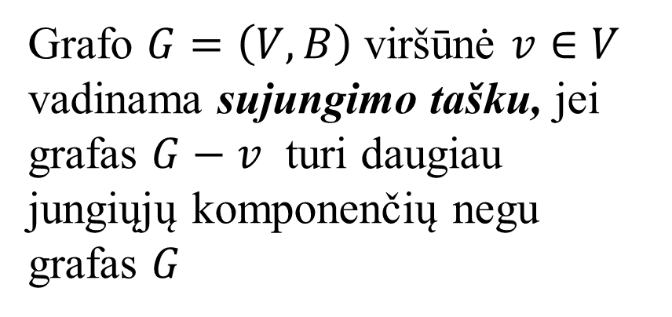
Skaidumas
c
b
Grafo $G=\left(V,B\right)$ viršūnė $v∈V$ vadinama sujungimo tašku, jei grafas $G−v$ turi daugiau jungiųjų komponenčių negu grafas $G$
d
a
e
f
b
c
b
c
b
d
a
d
d
a
e
f
e
f
e
$G−c$
$G−a$
$G−f$

Slide 16
Skaidumas
c
b
Siejančioji briauna arba tiltas - briauna, kurią pašalinus gautas grafas turi daugiau jungiųjų komponenčių negu grafas G.
Šiuo atveju tai {c, d}, {e, f} ir {a, f}
d
a
e
f
c
b
c
b
c
b
d
a
d
a
d
a
e
f
e
f
e
f
$G−\{c,d\}$
$G−\{e,f\}$
$G−\{a,f\}$

Slide 17
Skaidumas
c
b
d
a
e
f
Grafo blokas - maksimalus grafo pografis be sujungimo taškų.
c
c
b
d
a
f
a
e
f

Slide 18
$$G=\left(V,B\right), V=\left\{g,r,f,y,t,c,w,x\right\},$$
$$B=\{\left\{w,x\right\},\left\{w,r\right\},\left\{r,x\right\},\left\{r,t\right\},\left\{f,r\right\},\left\{c,t\right\},$$
$$\left\{t,f\right\},\left\{f,g\right\},\left\{f,y\right\},\{r,g\}\}$$
Pavaizduokime šį grafą:
x
g
y
f
w
r
t
c

Slide 19
Kuris grafo $G$ pografis yra jo blokas? $$G_{1}=\left(\left\{t,f,g,r\right\},\left\{\left\{r,t\right\}, \left\{r,g\right\},\left\{t,f\right\},\{f,g\}\right\}\right),$$
$$G_{2}=(\left\{c,t,r\right\},\left\{\left\{c,t\right\},\{t,r\}\right\})$$
g
x
g
f
y
r
f
t
w
r
t
c
r
t
c
Turime atsakyti į klausimus:
Ar tai visos briaunos, kurios jungia šias viršūnes?
Ar yra sujungimo taškų?

Slide 20
x
g
y
Kiek blokų turi šis grafas?
f
„Kerpame“ per sujungimo tašką r
w
r
c
x
g
y
t
Pažymime sujungimo taškus
f
x
g
w
y
r
r
t
c
f
w
„Kerpame“ per sujungimo tašką f
r
t
c
x
g
y
f
f
w
r
r
t
c

Slide 21
x
g
y
f
f
w
r
r
t
c
„Kerpame“ per sujungimo tašką t
x
g
y
f
f
w
r
r
t
c
t

Slide 22
Kuris grafas turi du blokus?
b
c
b
c
b
d
a
a
d
a
A
B
C

Slide 23
Kuris grafas turi vieną bloką?
b
c
b
c
b
d
a
a
d
a
A
B
C

Slide 24
Kiek blokų turi grafas?
b
d
b
d
f
f
a
a
c
c
e
e
b
d
b
d
f
f
a
a
c
c
e
e

Slide 25
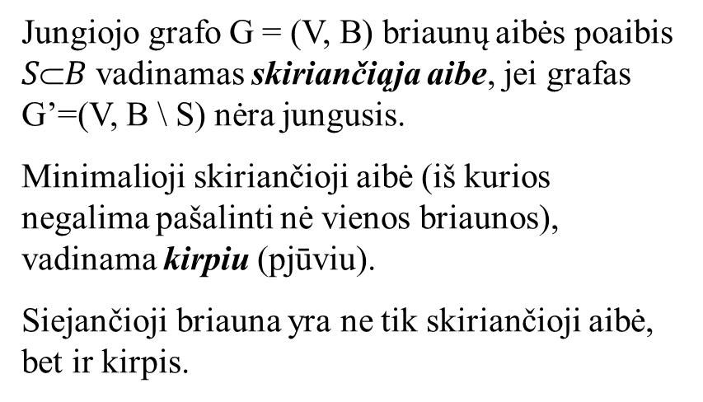
a
b
i
c
d
e
f
g
h
Šiuo atveju
{{d, f}, {e, f}, {g, f},{e, g}}
ir
{{d, f}, {e, f}, {g, f}}
yra skiriančiosios aibės, bet kirpis - tik antroji aibė (žr. brėžinį)
a
b
a
b
i
i
c
d
c
d
e
f
e
f
g
h
g
h

Slide 26
$$G=\left(V, B\right), V=\{v, l, c, a, t, q, x, u, d\}$$
$$B=\{\left\{u, l\right\}, \left\{u, x\right\}, \left\{x, l\right\}, \left\{x,d\right\}, \left\{v, l\right\}, \left\{x, v\right\}, \left\{v, a\right\}, \left\{v, c\right\}, \left\{a, c\right\}, \left\{a, t\right\}, \left\{t, q\right\}, \{c, q\}\}$$
Ar $S_{1}=\{\left\{a, t\right\}, \left\{a, c\right\}, \{c, q\}\}$ – skiriančioji aibė?
l
v
a
u
t
c
l
v
x
q
a
d
u
t
c
x
q
l
d
v
a
u
t
c
taip
x
q
d

Slide 27
$$G=\left(V, B\right), V=\{v, l, c, a, t, q, x, u, d\}$$
$$B=\{\left\{u, l\right\}, \left\{u, x\right\}, \left\{x, l\right\}, \left\{x,d\right\}, \left\{v, l\right\}, \left\{x, v\right\}, \left\{v, a\right\}, \left\{v, c\right\}, \left\{a, c\right\}, \left\{a, t\right\}, \left\{t, q\right\}, \{c, q\}\}$$
Ar $S_{2}=\{\left\{l, u\right\}, \left\{v, l\right\}, \{a,v\}\}$ – skiriančioji aibė?
l
v
a
u
t
l
v
c
a
x
q
u
d
t
c
x
q
l
d
v
a
u
t
c
x
ne
q
d

Slide 28
$$G=\left(V, B\right), V=\{v, l, c, a, t, q, x, u, d\}$$
$$B=\{\left\{u, l\right\}, \left\{u, x\right\}, \left\{x, l\right\}, \left\{x,d\right\}, \left\{v, l\right\}, \left\{x, v\right\}, \left\{v, a\right\}, \left\{v, c\right\}, \left\{a, c\right\}, \left\{a, t\right\}, \left\{t, q\right\}, \{c, q\}\}$$
Ar $K_{1}=\{\left\{l, v\right\}, \left\{x, v\right\}, \{v, a\}\}$ – kirpis?
l
v
a
l
v
u
a
t
u
c
t
x
q
c
d
x
q
d
l
v
a
Skiriančioji aibė
u
t
Ar kirpis?
c
x
q
d

Slide 29
$$G=\left(V, B\right), V=\{v, l, c, a, t, q, x, u, d\}$$
$$B=\{\left\{u, l\right\}, \left\{u, x\right\}, \left\{x, l\right\}, \left\{x,d\right\}, \left\{v, l\right\}, \left\{x, v\right\}, \left\{v, a\right\}, \left\{v, c\right\}, \left\{a, c\right\}, \left\{a, t\right\}, \left\{t, q\right\}, \{c, q\}\}$$
Ar $K_{1}=\{\left\{l, v\right\}, \left\{x, v\right\}, \{v, a\}\}$ – kirpis?
l
Grąžiname {l, v}
v
a
u
l
t
v
c
a
x
q
u
d
t
c
x
q
d
l
v
a
Grafas tapo jungus.
Grąžinkime {v, a}
u
t
c
x
q
Grafas liko nejungus. Taigi briaunų aibė nėra kirpis
d

Slide 30
$$G=\left(V, B\right), V=\{v, l, c, a, t, q, x, u, d\}$$
$$B=\{\left\{u, l\right\}, \left\{u, x\right\}, \left\{x, l\right\}, \left\{x,d\right\}, \left\{v, l\right\}, \left\{x, v\right\}, \left\{v, a\right\}, \left\{v, c\right\}, \left\{a, c\right\}, \left\{a, t\right\}, \left\{t, q\right\}, \{c, q\}\}$$
Ar $K_{2}=\{\left\{l, v\right\}, \left\{c, v\right\}, \{v, a\}\}$ – kirpis?
l
l
v
v
a
a
u
u
t
t
c
c
x
q
x
d
q
d
Grafas tapo nejungus.
Skiriančioji aibė
Ar kirpis?

Slide 31
$$G=\left(V, B\right), V=\{v, l, c, a, t, q, x, u, d\}$$
$$B=\{\left\{u, l\right\}, \left\{u, x\right\}, \left\{x, l\right\}, \left\{x,d\right\}, \left\{v, l\right\}, \left\{x, v\right\}, \left\{v, a\right\}, \left\{v, c\right\}, \left\{a, c\right\}, \left\{a, t\right\}, \left\{t, q\right\}, \{c, q\}\}$$
Ar $K_{2}=\{\left\{l, v\right\}, \left\{c, v\right\}, \{v, a\}\}$ – kirpis?
l
v
a
u
t
c
x
q
l
d
v
a
u
t
Grąžinkime {l, v}
c
x
q
d
Grafas nėra jungus, taigi briaunų aibė nėra kirpis.

Slide 32
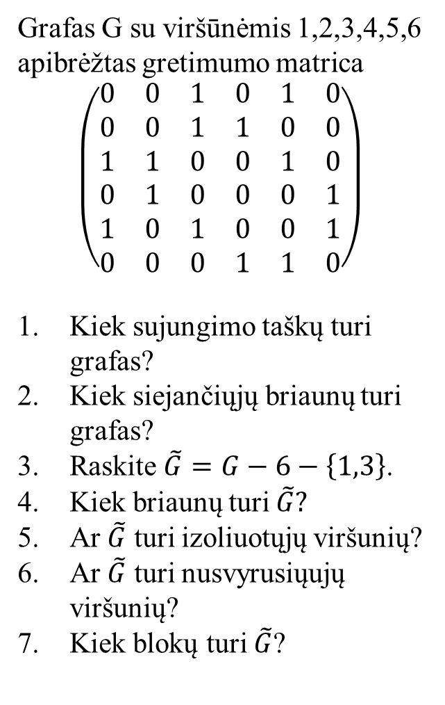
Grafas G su viršūnėmis 1,2,3,4,5,6 apibrėžtas gretimumo matrica
$$\left(\begin{matrix}0 & 0 & 1 & 0 & 1 & 0 \\ 0 & 0 & 1 & 1 & 0 & 0 \\ 1 & 1 & 0 & 0 & 1 & 0 \\ 0 & 1 & 0 & 0 & 0 & 1 \\ 1 & 0 & 1 & 0 & 0 & 1 \\ 0 & 0 & 0 & 1 & 1 & 0\end{matrix}\right)$$
Kiek sujungimo taškų turi grafas?
Kiek siejančiųjų briaunų turi grafas?
Raskite $\tilde{G}=G−6−\left\{1,3\right\}$.
Kiek briaunų turi $\tilde{G}?$
Ar $\tilde{G}$ turi izoliuotųjų viršunių?
Ar $\tilde{G}$ turi nusvyrusiųujų viršunių?
Kiek blokų turi $\tilde{G}$?
Vaizduojame grafą G
3
2
4
1
5
6
neturi
neturi
Vaizduojame grafą $\tilde{G}$
keturias
3
2
neturi
dvi
4
1
keturis
5

